Slide 1
KÍNH CHÀO THẦY CÔ CÙNG CÁC EM HỌC SINH
HOÁ HỌC 11 – CHÂN TRỜI SÁNG TẠO
Năm học: 2023 – 2024

Slide 2
BÀI 8
HỢP CHẤT HỮU CƠ,
HÓA HỌC HỮU CƠ

Slide 3
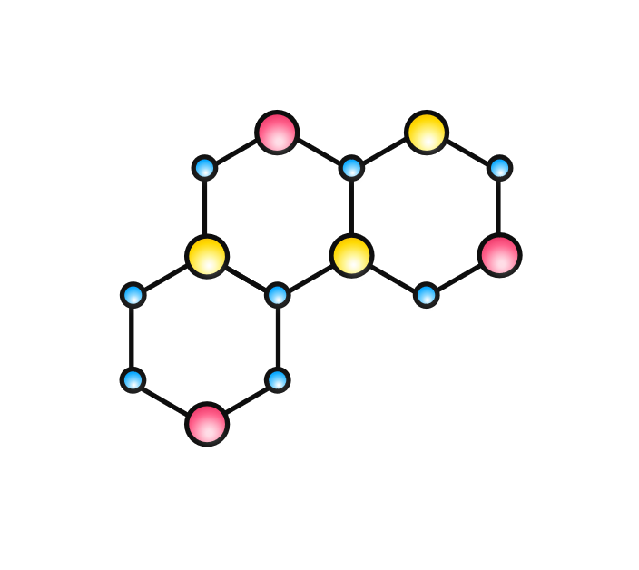
Tầm quan trọng của các hữu cơ không chỉ bởi số lượng mà còn vì vai trò rất lớn của chúng trong đời sống, sản xuất con người.
Những thành tựu hóa học hữu cơ còn và cơ sở nghiên cứu hóa học của sự sống. Chất hữu cơ là gì? Chúng được phân loại như thế nào?

Slide 4
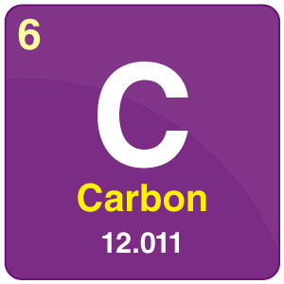
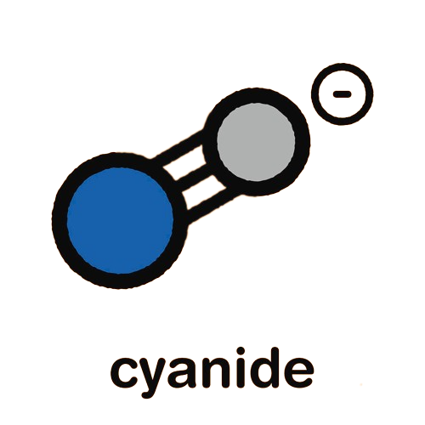
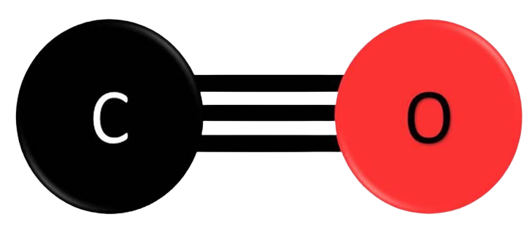
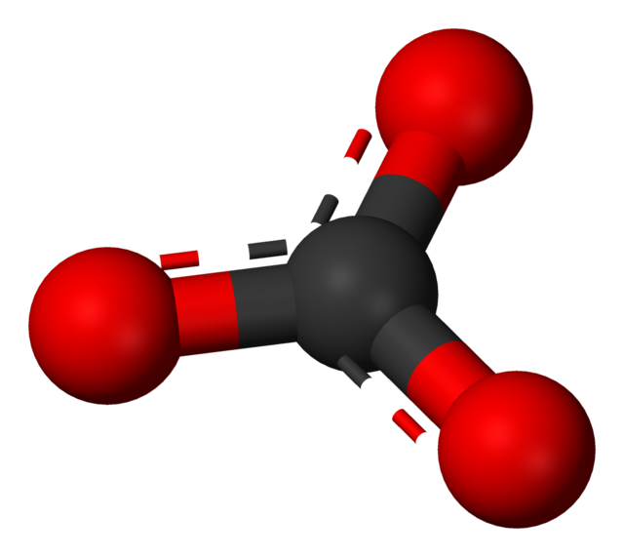
Hợp chất hữu cơ là hợp chất của Carbon trừ số một số hợp chất như các oxide của Carbon, muối carbonate, các carbide,…
Hợp chất hữu cơ được chia thành hai loại là hydrocarbon và dẫn xuất hydrocarbon

Slide 5
PHẦN I.
HỢP CHẤT HỮU CƠ,
HÓA HỌC HỮU CƠ

Slide 6
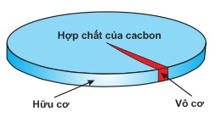
I. KHÁI NIỆM
Có hàng chục triệu hợp chất của carbon là hợp chất hữu cơ.
Chỉ có một số ít hợp chất của carbon như carbon oxide (CO, CO₂), muối carbonate (${CO}_{3}^{2−}$), cyanide (CN⁻),… là hợp chất

Slide 7
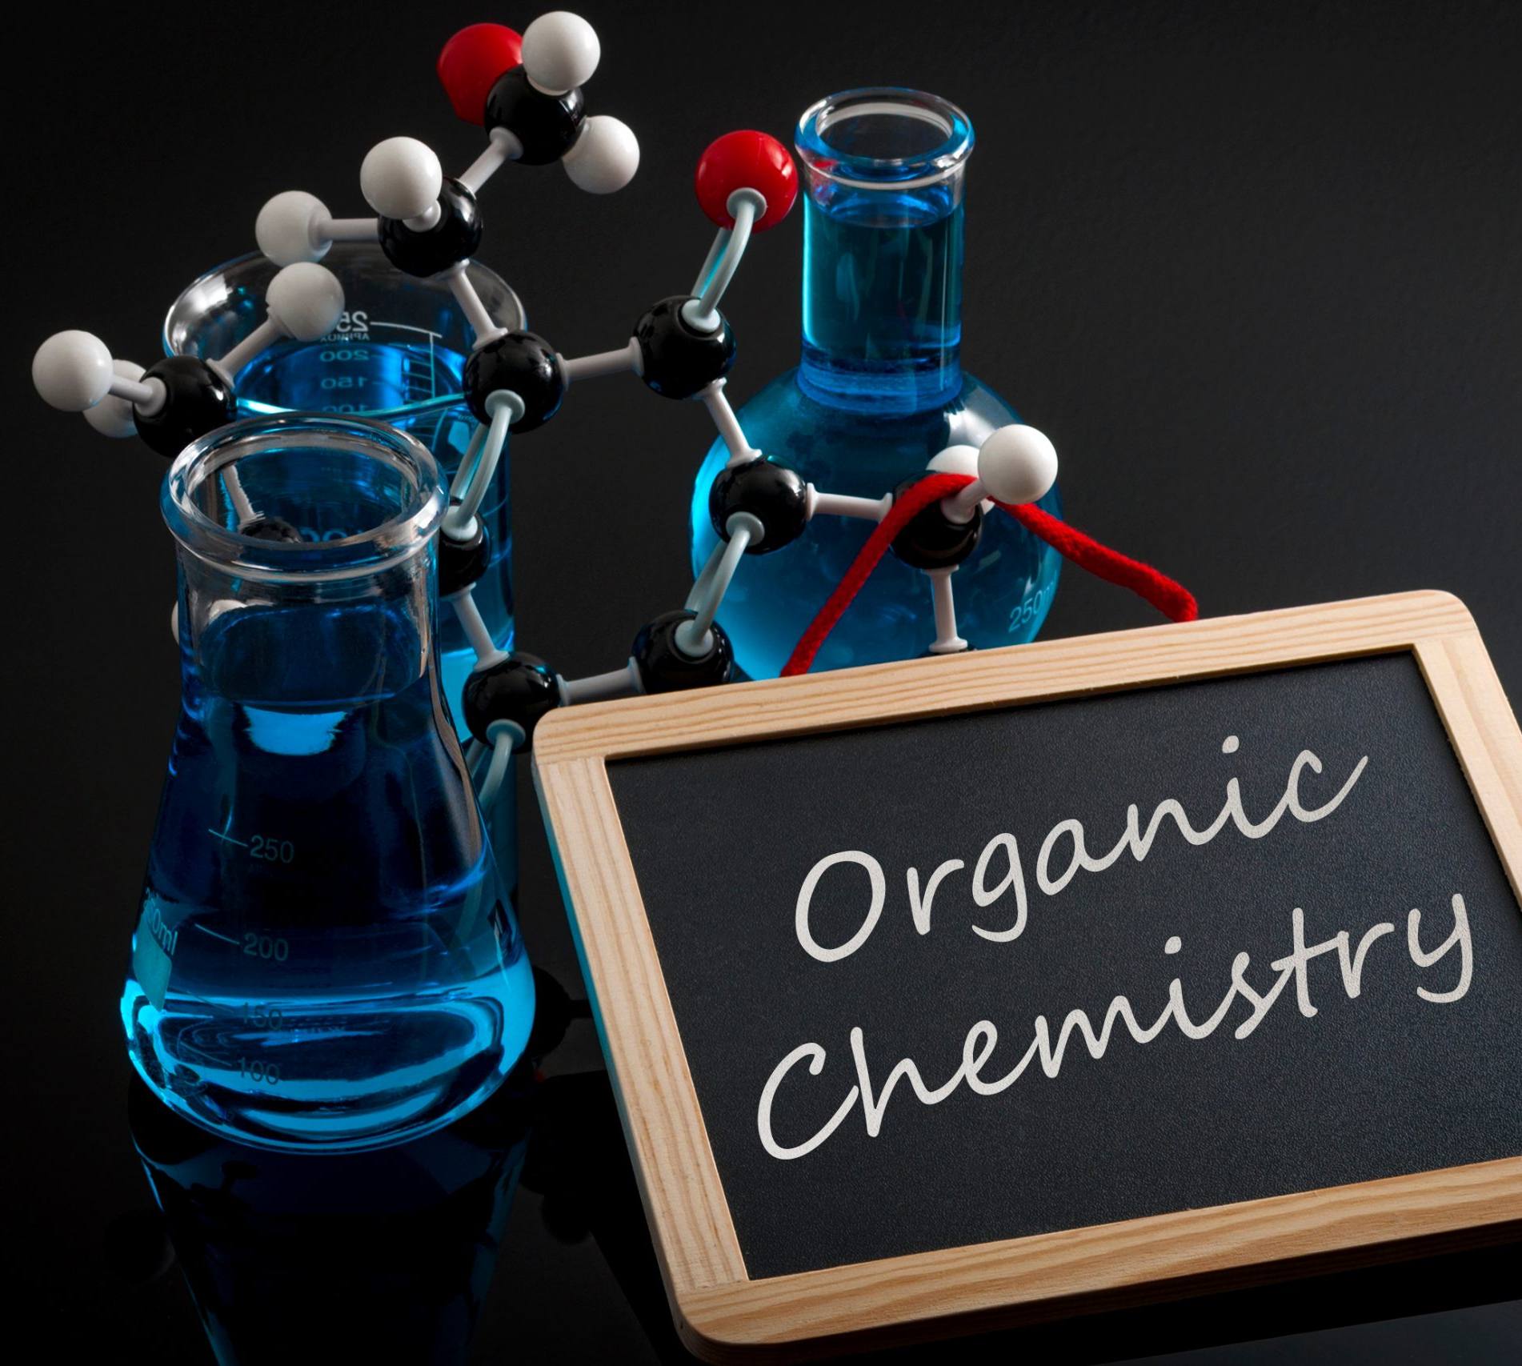
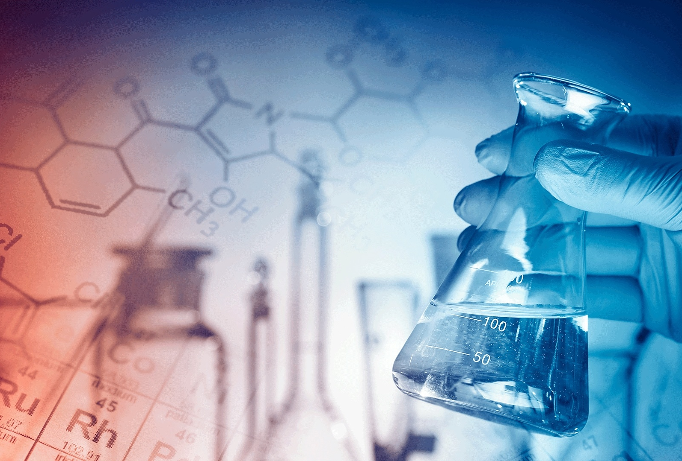
I. KHÁI NIỆM
Ngành hóa học nghiên cứu về các hợp chất hữu cơ được gọi là hóa học hữu cơ.

Slide 8
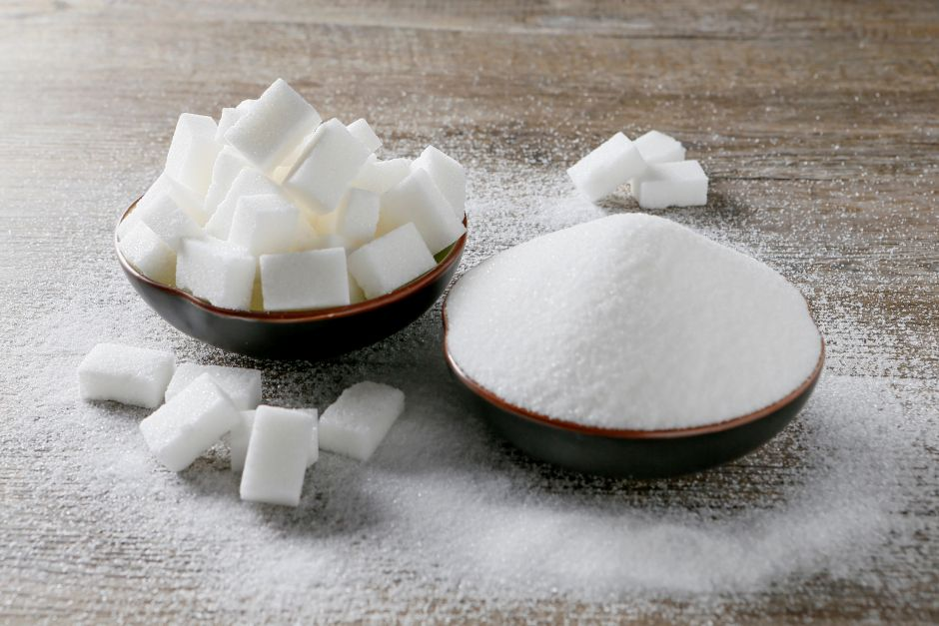
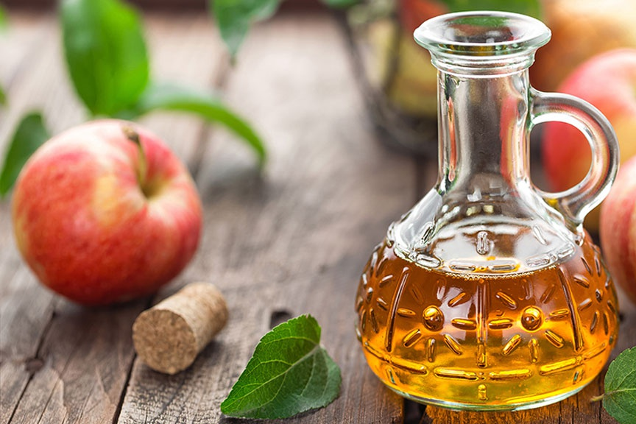
I. KHÁI NIỆM
Đường kính chứa saccharose (C₁₂H₂₂O₁₁)
Đường kính chứa ethanol
(C₂H₅OH)
Giấm táo chứa acetic acid
(CH₃COOH)

Slide 9
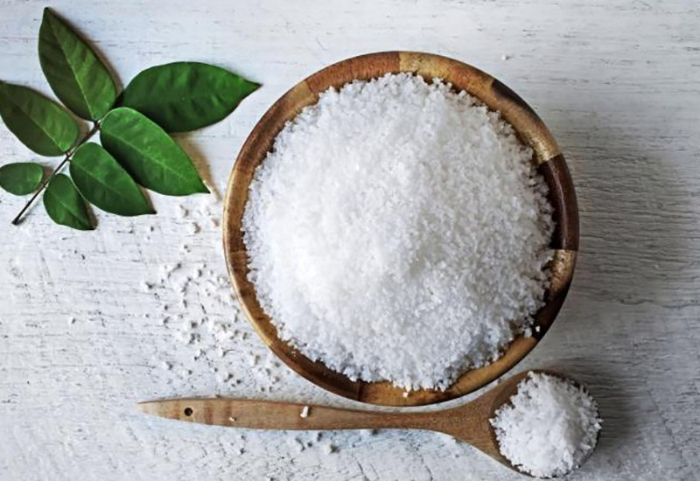
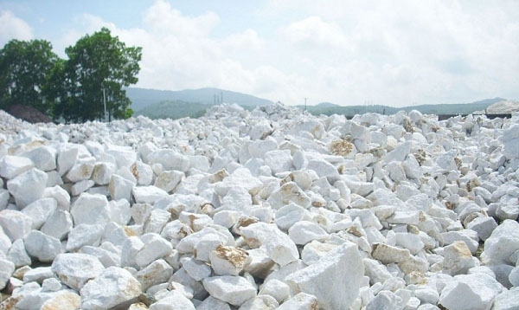
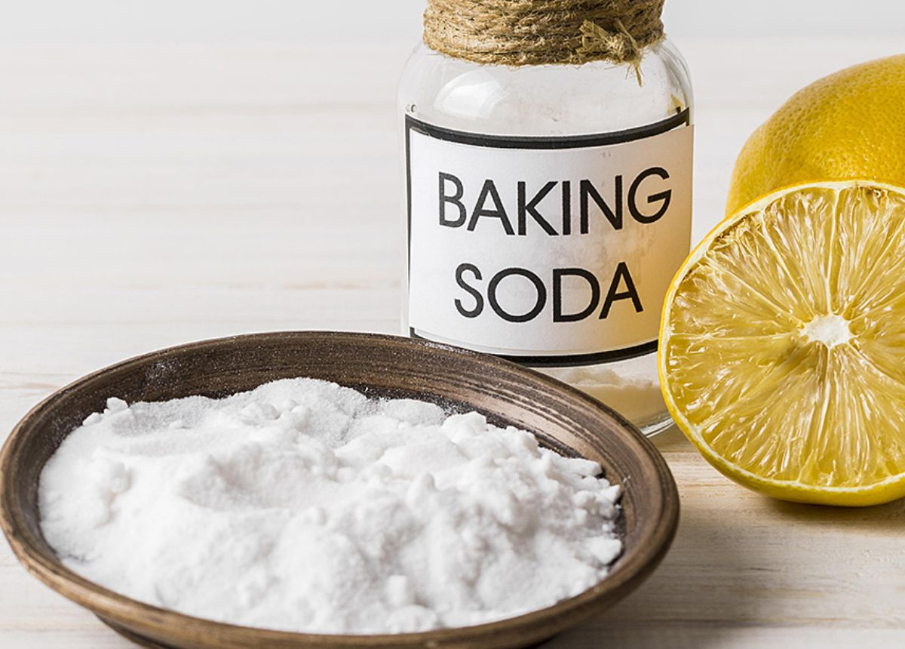
I. KHÁI NIỆM
Các hợp chất vô cơ của carbon
Muối ăn có NaCl
Đá vôi có CaCO₃
Baking soda có NaHCO₃

Slide 10
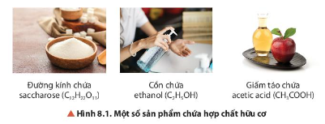
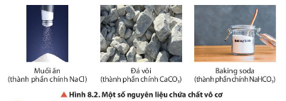
I. KHÁI NIỆM
Hoạt động 1
Tầm quan trọng của các hữu cơ không chỉ bởi số lượng mà còn vì vai trò rất lớn của chúng trong đời sống, sản xuất con người. Những thành tựu hóa học hữu cơ còn và cơ sở nghiên cứu hóa học của sự sống. Chất hữu cơ là gì? Chúng được phân loại như thế nào?

Slide 11
I. KHÁI NIỆM
Hoạt động 1
TRẢ LỜI
Trong hợp chất hữu cơ, có thành phần C, H, O,...
Còn vô cơ có thể có C hoặc không
Nguyên tố luôn có trong thành phần hợp chất hữu cơ là Carbon (C)

Slide 12
I. KHÁI NIỆM
HBr.
LUYỆN TẬP 1
Trong các chất sau Na₂CO₃, BaCl₂, MgSO4, CH₃COONa, C₂H₅Br, CaO, CHCl₃, HCOOH. Xác định chất nào là hợp chất hữu cơ, chất nào là hợp chất vô cơ trong các chất trên
Trả lời
Hợp chất hữu cơ: CH₃COONa, C₂H₅Br, CHCl₃, HCOOH.
Hợp chất vô cơ:Na₂CO₃,BaCl₂, MgSO₄, CaO.

Slide 13
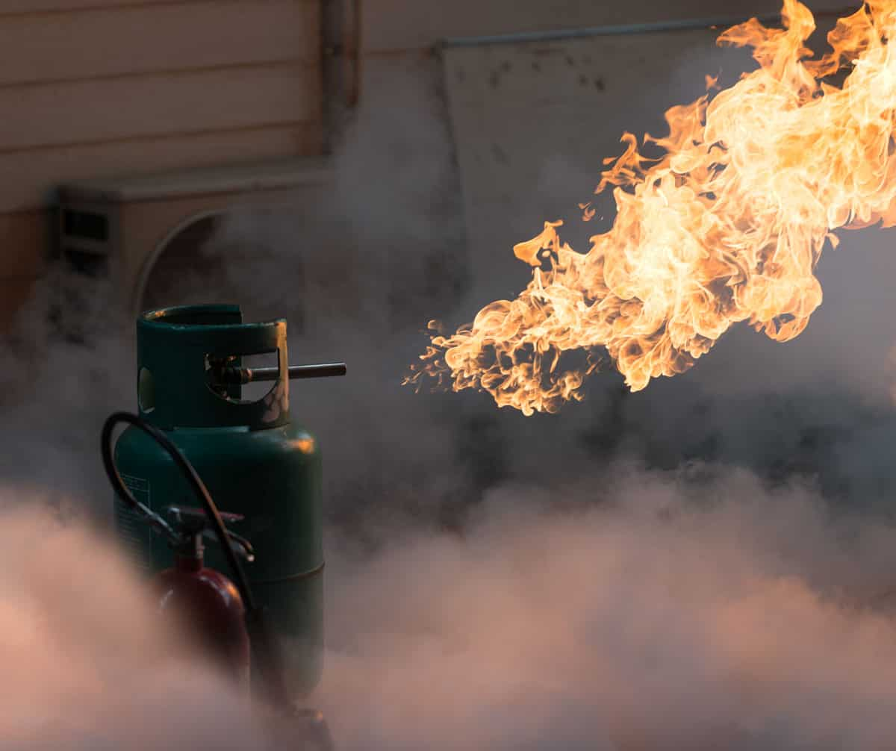
VẬN DỤNG
Hãy liệt kê một số hợp chất hữu cơ có ứng dụng trong đời sống và sản xuất
Trả lời
Ứng dụng của hợp chất hữu cơ trong đời sống
a. Alkane ở thể khí (C₁ - C₄)
Sản phẩm là quá trình chưng cất dưới 80 độ C.
Được hóa lỏng cho vào bình gas hoặc các đường dẫn khí để đun nấu hoặc sưởi ấm.
Cung cấp nhiệt cho hệ thống sưởi ấm và các nhà máy.

Slide 14
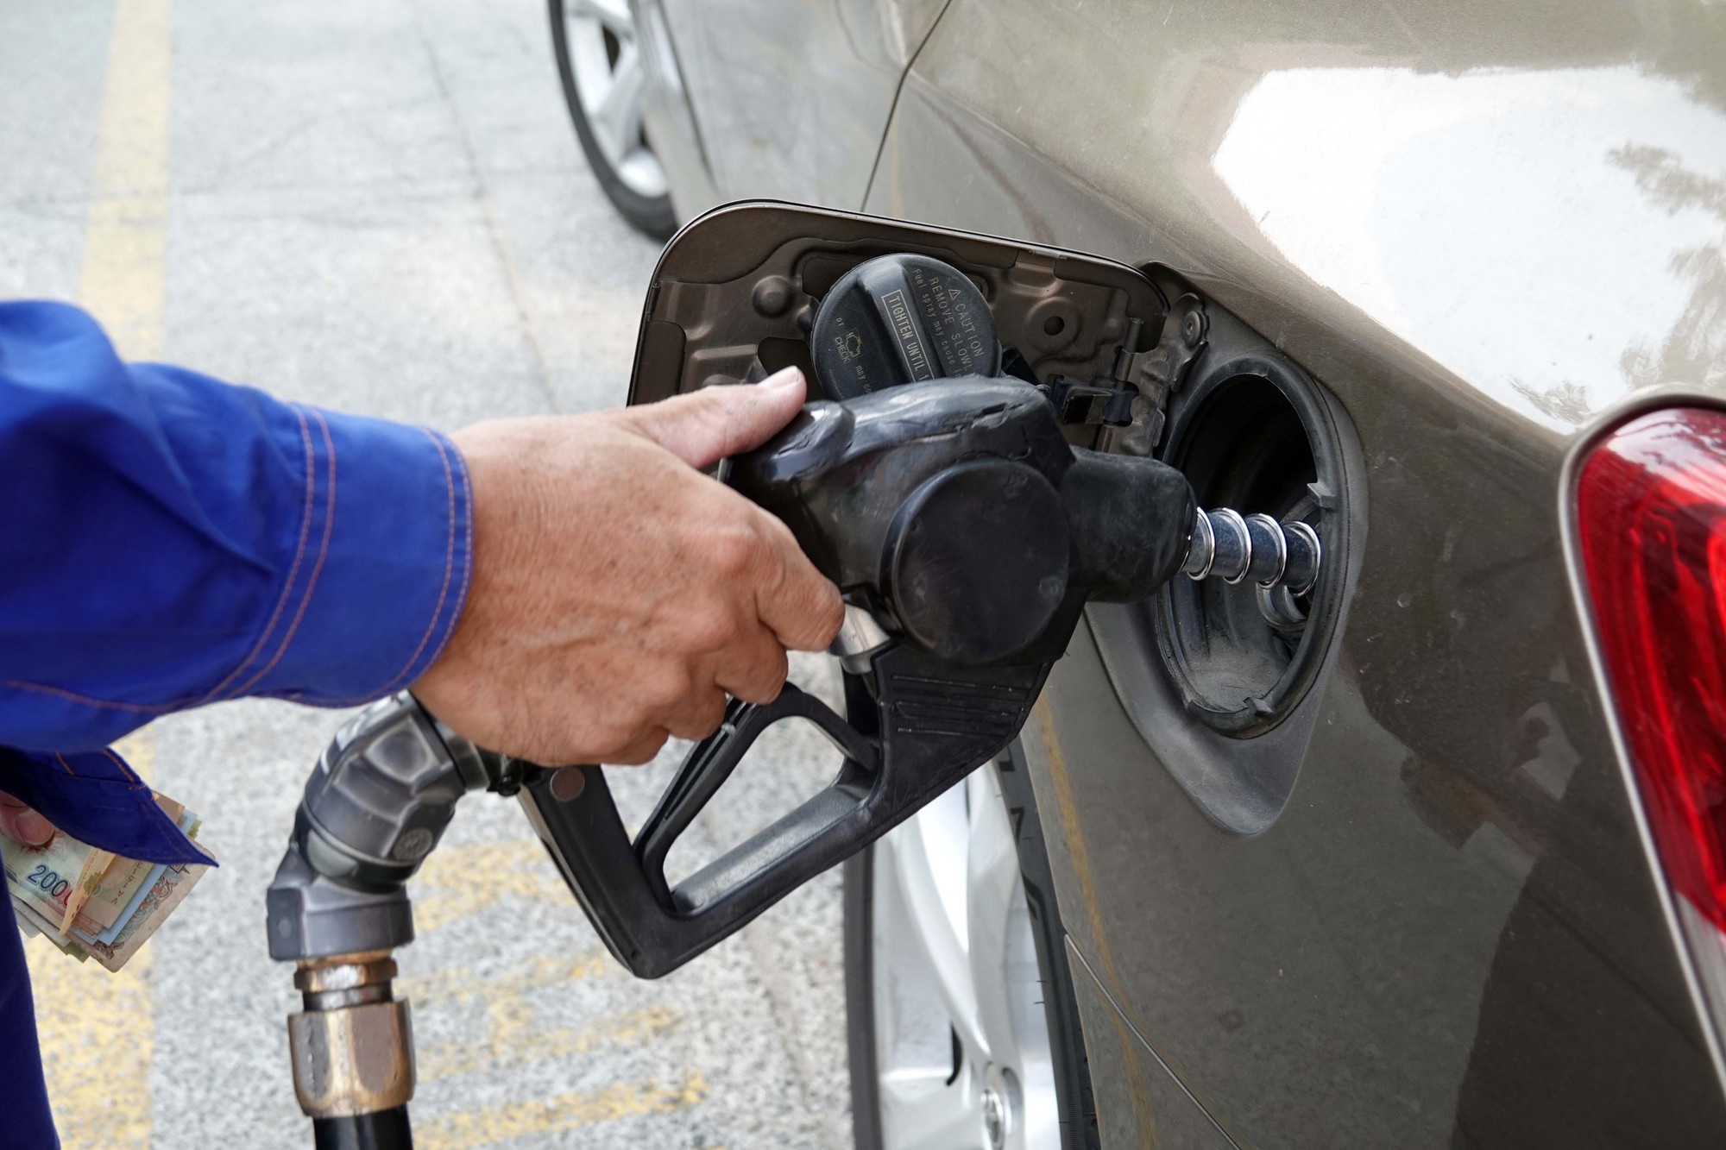
VẬN DỤNG
Hãy liệt kê một số hợp chất hữu cơ có ứng dụng trong đời sống và sản xuất
Trả lời
b. Xăng
Là sản phẩm chưng cất dầu mỏ ở 40 → 80 độ C.
Là nhiên liệu quan trọng cho hầu hết các phương tiện giao thông.

Slide 15
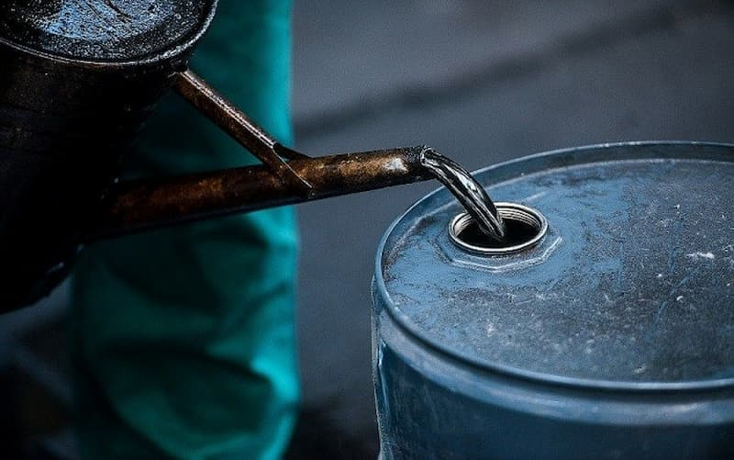
VẬN DỤNG
Hãy liệt kê một số hợp chất hữu cơ có ứng dụng trong đời sống và sản xuất
Trả lời
c. Dầu hỏa và dầu diezene:
Là nhiên liệu cho phương tiện giao thông vận tải lớn được tinh chế qua quá trình chưng cất áp suất cao.
Dầu hỏa (C10 – C16)
Là sản phẩm tinh chế có được qua quá trình chưng cất ở nhiệt độ từ 180 – 220 độ C.
Được điều chế từ dầu mỏ để thắp sáng, làm nguyên liệu chủ yếu cho động cơ phản lực.

Slide 16
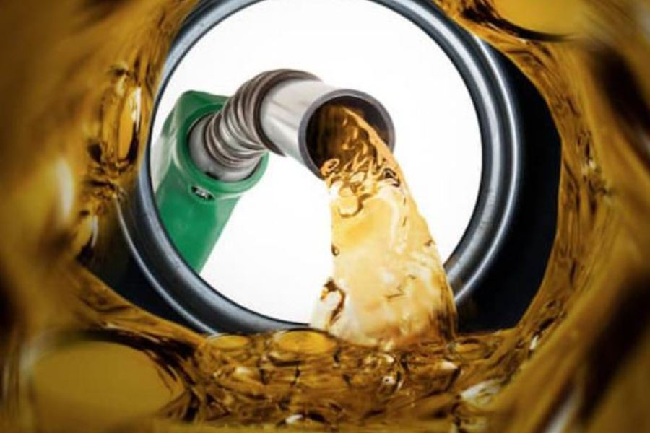
VẬN DỤNG
Hãy liệt kê một số hợp chất hữu cơ có ứng dụng trong đời sống và sản xuất
Trả lời
c. Dầu hỏa và dầu diezene:
Diezen (C16 –C21)
Được chưng cất ở nhiệt độ khoảng 260 – 300 độ C.
Nhiên liệu cho động cơ đốt trong cần công suất lớn như xe tải, tàu hỏa,…

Slide 17
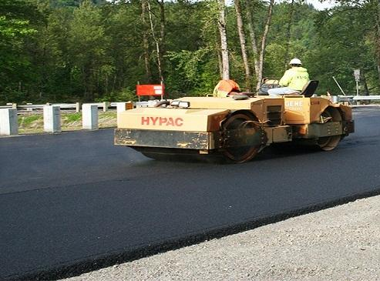
VẬN DỤNG
Hãy liệt kê một số hợp chất hữu cơ có ứng dụng trong đời sống và sản xuất
Trả lời
d. Dầu nhờn và nhựa đường:
Dầu nhờn: dùng để bôi trơn cho các động cơ, máy móc công nghiệp, là sản phẩm mazut khi chưng cất ở áp suất cao.
Nhựa đường: là một trong những ứng dụng quan trọng nhất của mazut dầu mỏ, là sản phẩm chưng cất ở áp suất thấp.

Slide 18
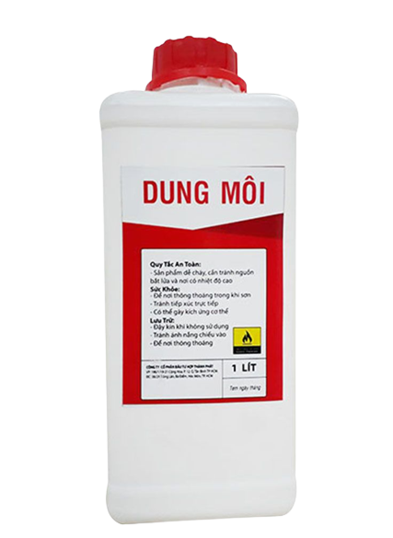
VẬN DỤNG
Hãy liệt kê một số hợp chất hữu cơ có ứng dụng trong đời sống và sản xuất
Trả lời
e. Nguyên liệu trong công nghiệp:
Alkene được tạo ra từ quá trình chưng cất dầu mỏ để làm nguyên liệu chế biến nhựa và cao su.
Là nguyên liệu quan trọng để sản xuất các chất hữu cơ và phân bón đạm.
f. Ứng dụng khác:
Làm dung môi cho hợp chất hữu cơ.
Ứng dụng trong y học và mỹ phẩm (ví dụ: vaseline).
Alkane rắn dùng làm nến.

Slide 19
II. ĐẶC ĐIỂM CHUNG CỦA CÁC HỢP CHẤT HỮU CƠ
Không có ranh giới rõ rệt về đặc điểm để phân biệt hợp chất vô cơ và hợp chất hữu cơ.
Tuy nhiên, hai loại hợp chất này có những điểm khác nhau về cấu tạo, tính chất vật lý và tính chất hóa học.

Slide 20
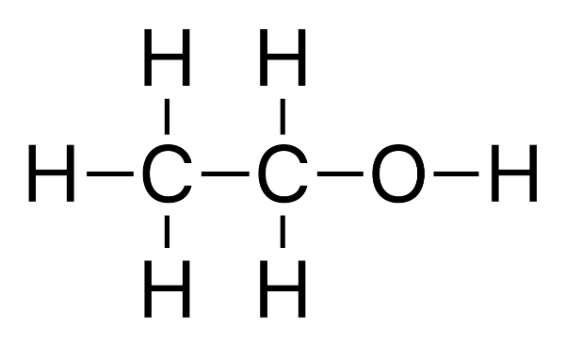
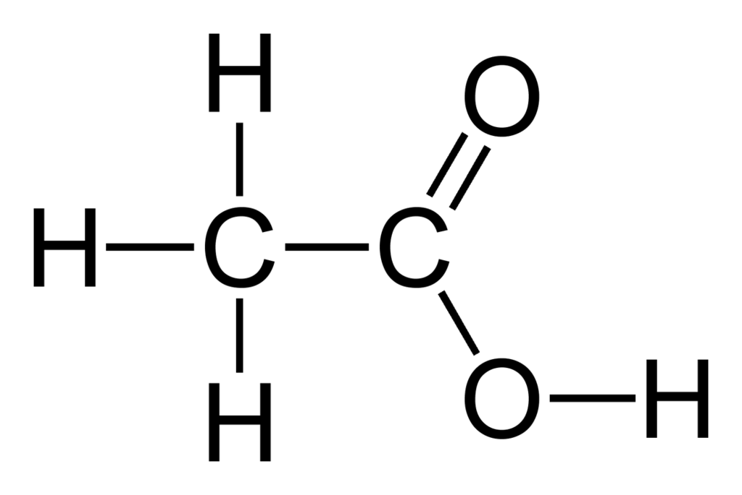
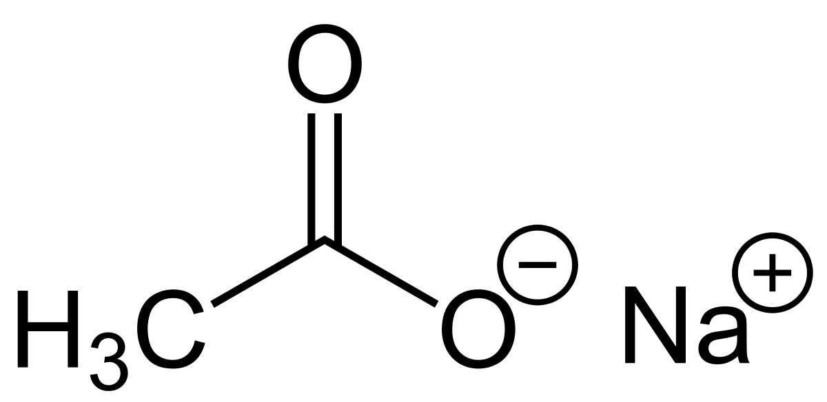
II. ĐẶC ĐIỂM CHUNG CỦA CÁC HỢP CHẤT HỮU CƠ
Hoạt động 2
Xác định loại liên kết liên kết cộng hóa trị, liên kết ion trong phân tử các hợp chất hữu cơ ở hình 8.3
CH₃-CH₂-OH
CH₃-COOH
CH₃-COONa

Slide 21
II. ĐẶC ĐIỂM CHUNG CỦA CÁC HỢP CHẤT HỮU CƠ
Hoạt động 2
TRẢ LỜI
Đa số liên kết hóa học trong phân tử hợp chất hữu cơ ở hình 8.3 có liên kết cộng hóa trị.
Hợp chất CH₃COONa có thêm liên kết ion giữa CH₃COO⁻ và Na⁺

Slide 22
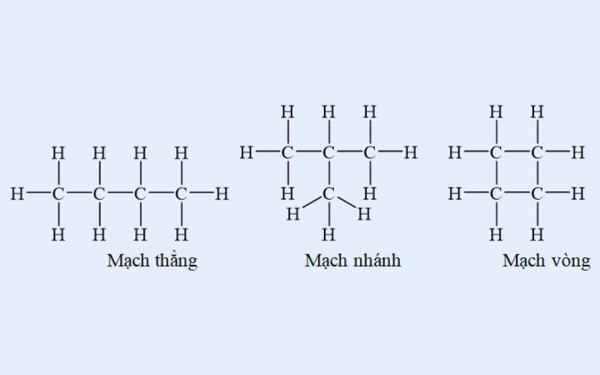
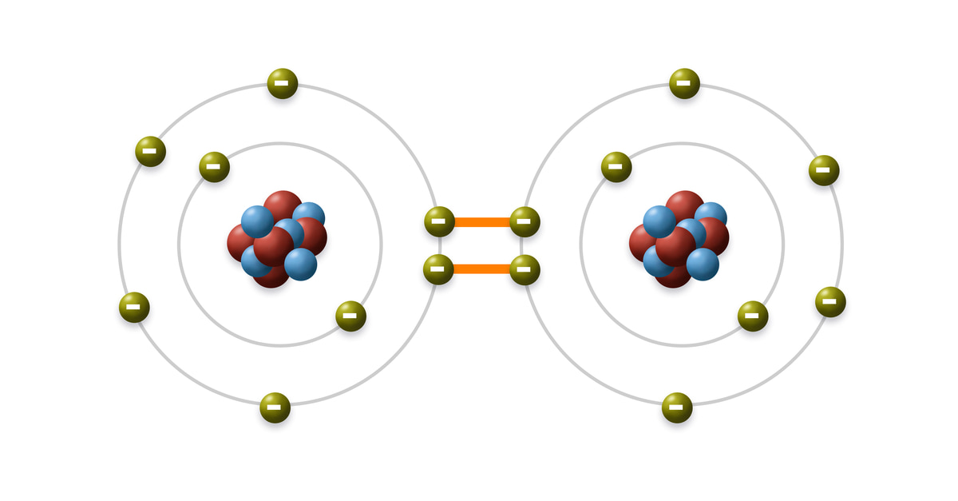
II. ĐẶC ĐIỂM CHUNG CỦA CÁC HỢP CHẤT HỮU CƠ
Đặc điểm liên kết:
Liên kết hóa học chủ yếu là liên kết cộng hóa trị.

Slide 23
II. ĐẶC ĐIỂM CHUNG CỦA CÁC HỢP CHẤT HỮU CƠ
Hoạt động 3
So sánh nhiệt độ nóng chảy, nhiệt độ sôi của các chất hữu cơ và các chất vô cơ trong bảng 8.1 và giải thích.
Chất | C₂H₅OH | CH₂Cl₂ | KOH | CaCl₂
Nhiệt độ nóng chảy (ºC) | -114,14 | -95 | 406 | 775
Nhiệt độ sôi (ºC) | 78,3 | 39,8 | 1327 | 1935

Slide 24
II. ĐẶC ĐIỂM CHUNG CỦA CÁC HỢP CHẤT HỮU CƠ
Hoạt động 3
TRẢ LỜI
Nhiệt độ sôi, nhiệt độ nóng chảy của các chất hữu cơ thấp hơn so với nhiệt độ sôi, nhiệt độ nóng chảy của các chất vô cơ
Do hợp chất vô cơ có độ bền liên kết lớn hơn hợp chất hữu cơ

Slide 25
II. ĐẶC ĐIỂM CHUNG CỦA CÁC HỢP CHẤT HỮU CƠ
Chất | Tính tan
Methane | Không tan trong nước. Tan nhiều trong ethanol, diethyl ether, benzene, toluene, methanol.
Ethylene | Không tan trong nước. Tan ít trong ethanol, benzene, acetone. Tan nhiều trong diethyl ether.
Acetylene | Tan rất ít trong nước, ethanol. Tan trong benzene, acetone, chlorform.
Benzene | Tan rất ít trong nước. Tan trong ethanol, diethyl ether, acetone, chloroform, carbon tetracloride.
Isoamyl acetate | Tan rất ít trong nước. Tan trong ethanol, diethyl ether, acetone, chloroform.

Slide 26
II. ĐẶC ĐIỂM CHUNG CỦA CÁC HỢP CHẤT HỮU CƠ
Hoạt động 4
Quan sát bảng 8.2 nhận xét về tính tan của các hợp chất hữu cơ trong dung môi nước và một số dung môi hữu cơ
TRẢ LỜI
Nhận xét các hợp chất hữu cơ tan ít hoặc không tan trong nước và tan nhiều trong các dung môi hữu cơ

Slide 27
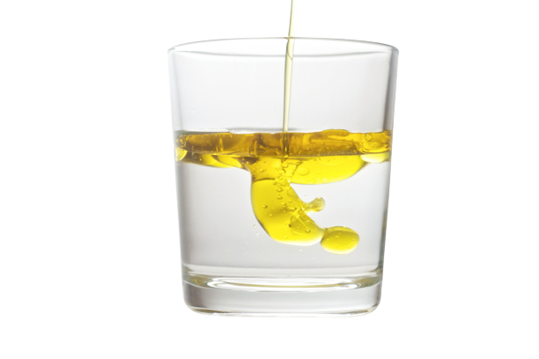
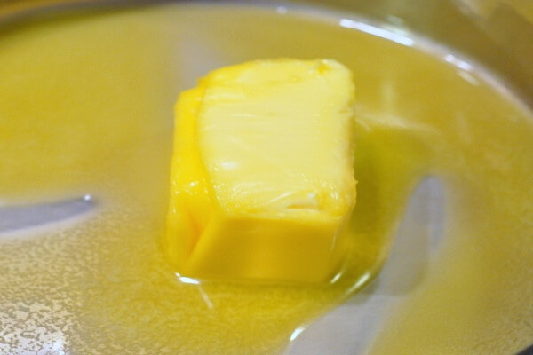
II. ĐẶC ĐIỂM CHUNG CỦA CÁC HỢP CHẤT HỮU CƠ
Tính chất vật lý:
Nhiệt độ nóng chảy thấp, nhiệt độ sôi thấp (dễ bay hơi) và thường không tan hoặc ít tan trong nước, tan trong các dung môi hữu cơ.

Slide 28
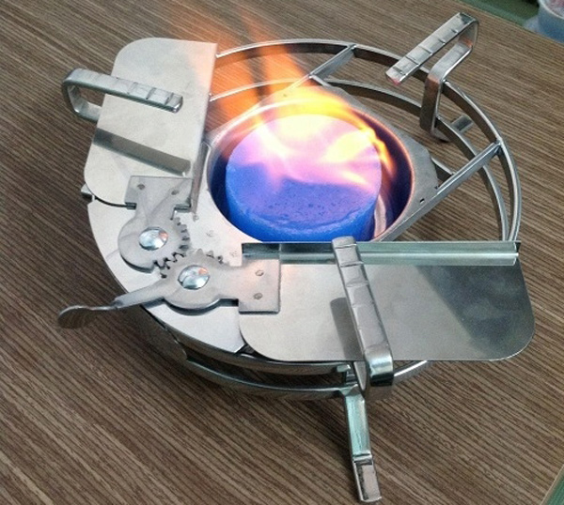
II. ĐẶC ĐIỂM CHUNG CỦA CÁC HỢP CHẤT HỮU CƠ
Đốt cồn
thành phần chính là ethanol
(CH₃CH₂OH)
Đốt gỗ
thành phần chính là cenllulose
((C₆H₁₀O₅)_{n})

Slide 29
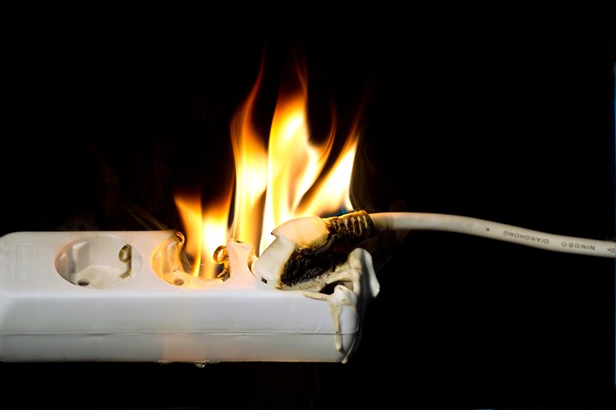
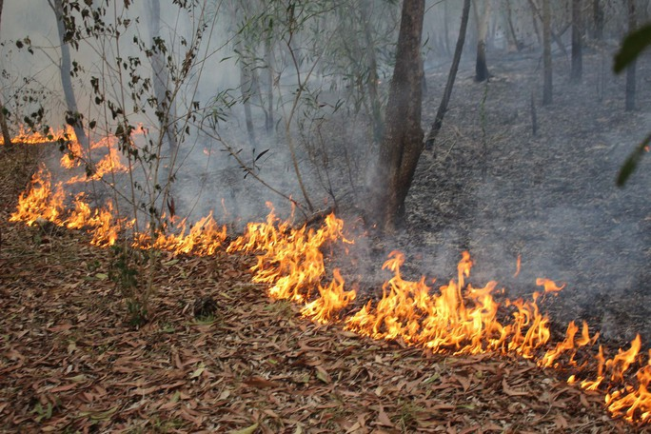
II. ĐẶC ĐIỂM CHUNG CỦA CÁC HỢP CHẤT HỮU CƠ
Tính chất hóa học:
Dễ cháy, kém bền với nhiệt nên dễ bị nhiệt phân hủy.

Slide 30
II. ĐẶC ĐIỂM CHUNG CỦA CÁC HỢP CHẤT HỮU CƠ
Phản ứng của các chất hữu cơ thường xảy ra chậm.
VD: Phản ứng ester hóa của ethanol và acetic acid phải kéo dài nhiều giờ.
Phản ứng hữu cơ thường xảy ra theo nhiều hướng khác nhau.
VD: Phản ứng tách nước của butan-2-ol.

Slide 31
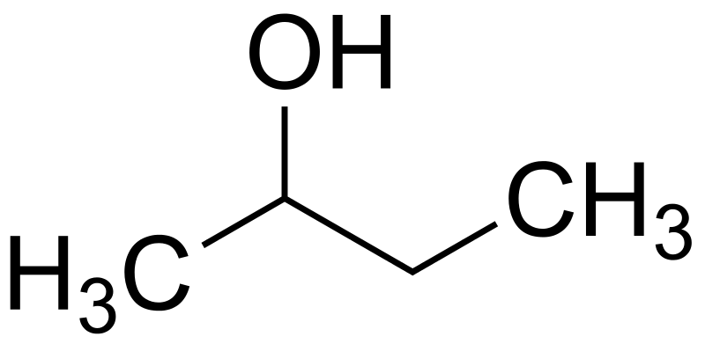
II. ĐẶC ĐIỂM CHUNG CỦA CÁC HỢP CHẤT HỮU CƠ
Hoạt động 5
Nhận xét đặc điểm cấu tạo của hai sản phẩm tạo thành trong phản ứng tách nước của butan - 2 - ol

Slide 32
II. ĐẶC ĐIỂM CHUNG CỦA CÁC HỢP CHẤT HỮU CƠ
Hoạt động 5
TRẢ LỜI
Trong phản ứng tách nước của butan - 2 - ol sản phẩm tạo thành có số lượng nguyên tử C, H như nhau, nhưng đặc điểm liên kết (vị trí liên kết đôi) khác nhau

Slide 33
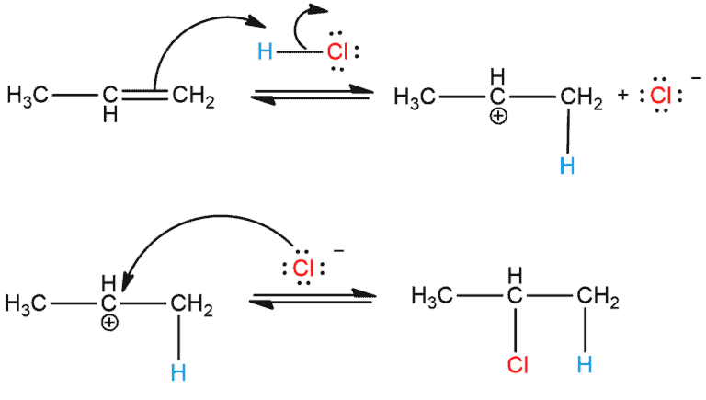
II. ĐẶC ĐIỂM CHUNG CỦA CÁC HỢP CHẤT HỮU CƠ
Tính chất hóa học:
Phản ứng của các hợp chất hữu cơ thường xảy ra chậm, không hoàn toàn, và không theo một hướng nhất định nên tạo ra hỗn hợp các sản phẩm.

Slide 34
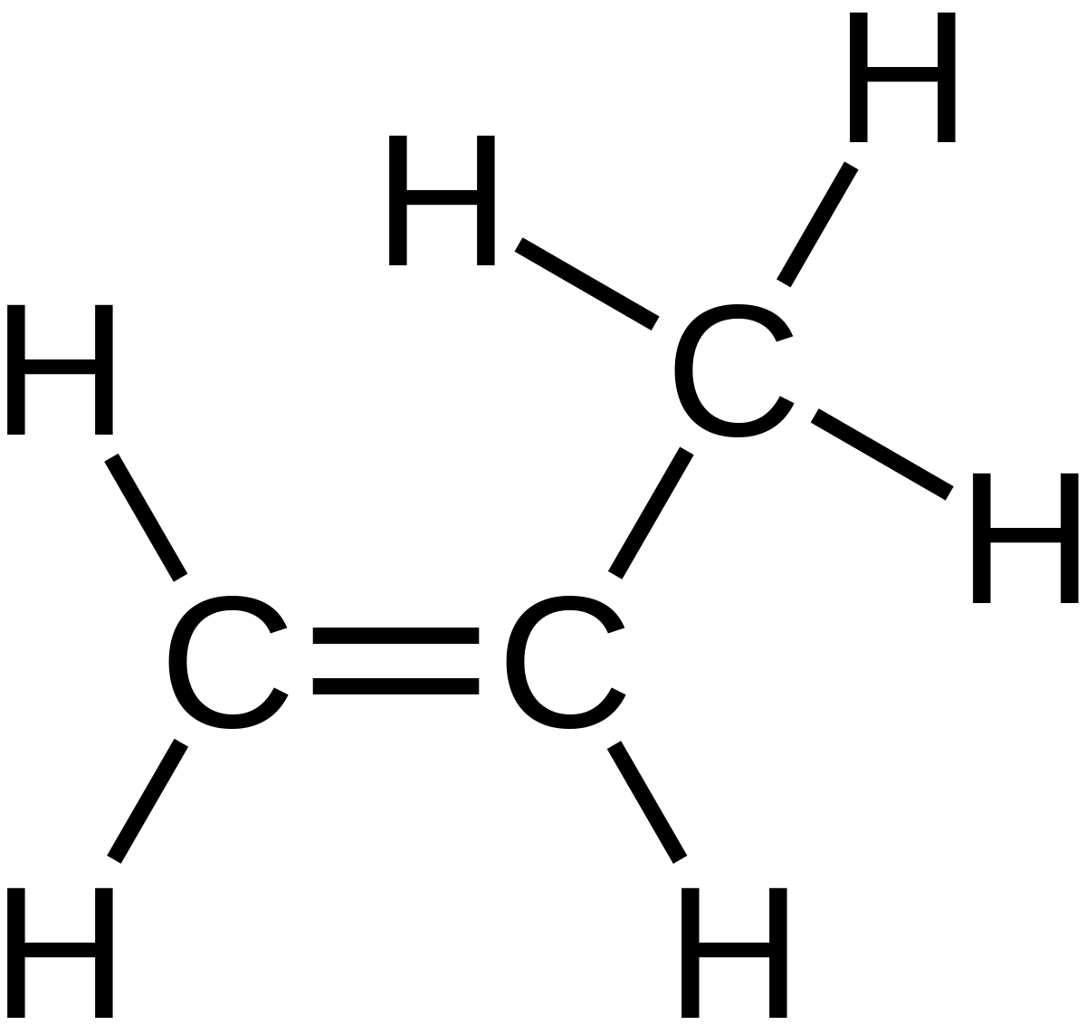
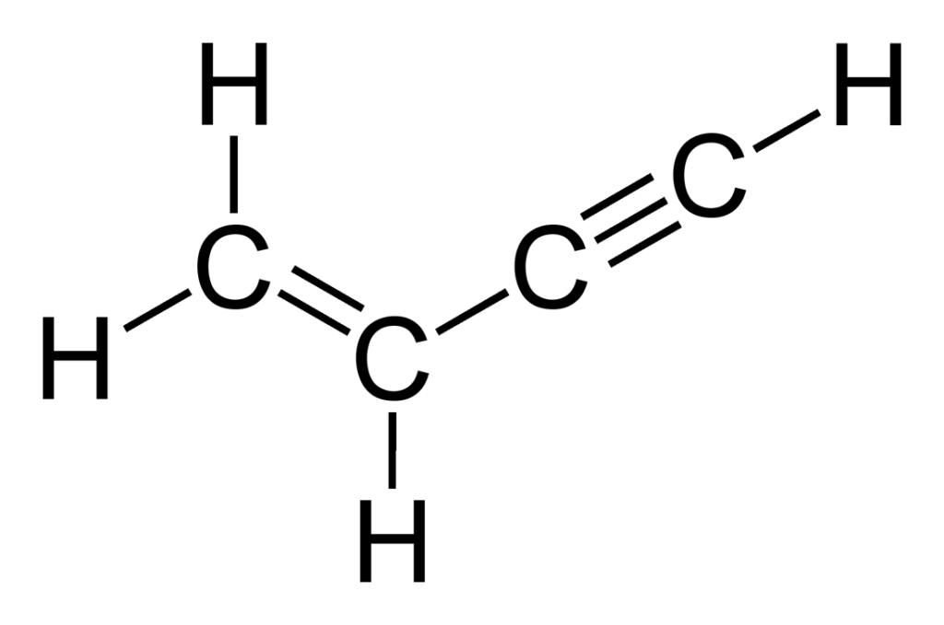
III. PHÂN LOẠI CÁC HỢP CHẤT HỮU CƠ
Dựa vào thành phần nguyên tố, hợp chất hữu cơ có thể phân loại thành hai loại: hydrocarbon và dẫn xuất của hydrocarbon.
HỢP CHẤT HỮU CƠ
HYDROCARBON
C₃H₆
Phân tử chỉ chứa các nguyên tử carbon và hydrogen
C₂H₂
Hydrocarbon no
Hydrocarbon không no
Hydrocarbon thơm
C₄H₄

Slide 35
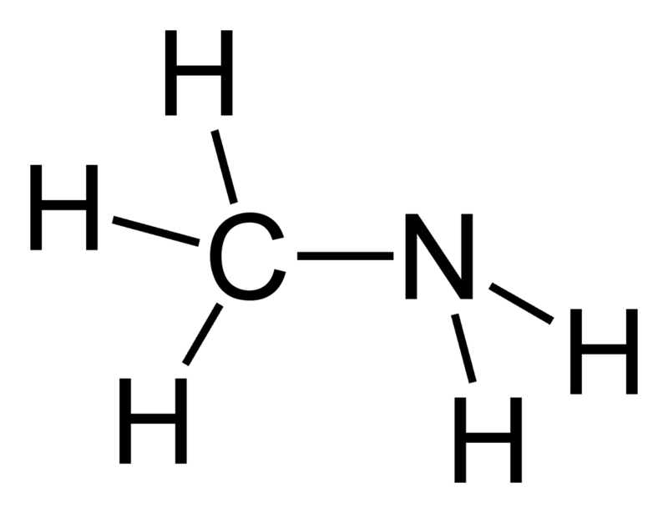
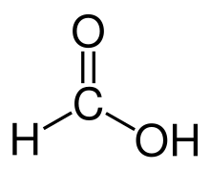
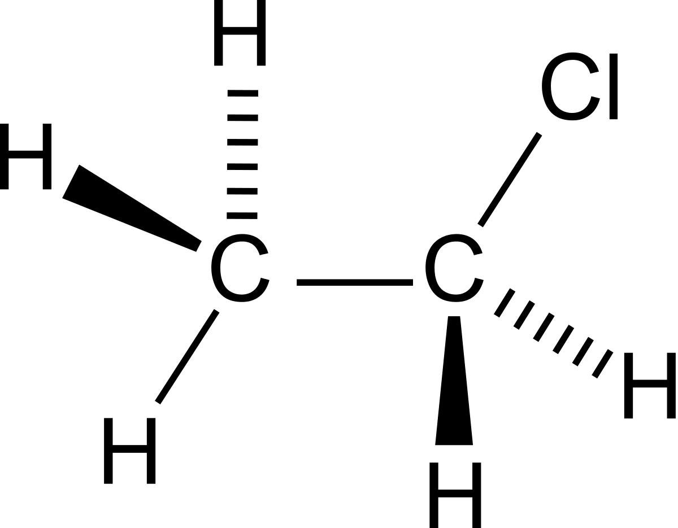
III. PHÂN LOẠI CÁC HỢP CHẤT HỮU CƠ
Dựa vào thành phần nguyên tố, hợp chất hữu cơ có thể phân loại thành hai loại: hydrocarbon và dẫn xuất của hydrocarbon.
HỢP CHẤT HỮU CƠ
CH₅N
DẪN XUẤT HYDROCARBON
Phân tử có nguyên tử nguyên tố khác thay thế nguyên tử hydrogen của hydrocarbon
CH₂O₂
Dẫn xuất halogen
Alcohol, phenol,
ether
Amine,
nitro
Acid, ester
Aldehyde
ketone
Tạp phức, polimer
C₂H₅Cl

Slide 36
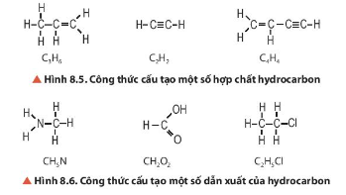
III. PHÂN LOẠI CÁC HỢP CHẤT HỮU CƠ
Hoạt động 6
Nhận xét thành phần nguyên tố của hydrocarbon và dẫn xuất của hydrocarbon trong hình 8.5 và 8.6

Slide 37
III. PHÂN LOẠI CÁC HỢP CHẤT HỮU CƠ
Hoạt động 6
TRẢ LỜI
Hydrocarbon là hợp chất hữu cơ trong thành phần phân tử chỉ chứa hai nguyên tố là carbon và hydrogen.
Dẫn xuất của hydrocarbon là những hợp chất mà trong phân tử ngoài C, H ra còn có một số hay nhiều nguyên tố khác như O, N, S, Cl...

Slide 38
III. PHÂN LOẠI CÁC HỢP CHẤT HỮU CƠ
Dựa vào thành phần nguyên tố, hợp chất hữu cơ có thể phân loại thành hai loại: hydrocarbon và dẫn xuất của hydrocarbon.
HỢP CHẤT HỮU CƠ
HYDROCARBON
DẪN XUẤT HYDROCARBON
Phân tử có nguyên tử nguyên tố khác thay thế nguyên tử hydrogen của hydrocarbon
Phân tử chỉ chứa các nguyên tử carbon và hydrogen
Hydrocarbon no
Hydrocarbon không no
Hydrocarbon thơm
Dẫn xuất halogen
Alcohol, phenol,
ether
Amine,
nitro
Acid, ester
Aldehyde
ketone
Tạp phức, polimer

Slide 39
III. PHÂN LOẠI CÁC HỢP CHẤT HỮU CƠ
HBr.
LUYỆN TẬP 2
Cho các hợp chất hữu cơ sau: CH₃COONa, C₂H₅Br, C₂H₆, CHCl₃, HCOOH, C₆H₆. Cho biết chất nào là hydrocarbon chất nào là dẫn xuất hydrocarbon.
Trả lời
Hydrocarbon: C₂H₆, C₆H₆.
Dẫn xuất hydrocarbon: CH₃COONa, C₂H₅Br, CHCl₃, HCOOH.

Slide 40
PHẦN II.
NHÓM CHỨC VÀ PHỔ HỒNG NGOẠI

Slide 41
I. KHÁI NIỆM
Xét khả năng phản ứng của ethanol và dimethyl ether với sodium:
2C₂H₅OH + 2Na → 2C₂H₅Na + H₂
CH₃-O-CH₃ + Na → không phản ứng
ethanol
dimethyl ether

Slide 42
I. KHÁI NIỆM
Hoạt động 7
So sánh thành phần nguyên tố và cấu tạo phân tử của ethanol và dimethyl ether. Nhận xét về khả năng phản ứng của hai chất này với sodium
TRẢ LỜI
Thành phần nguyên tố 2 chất giống nhau
Cấu tạo phân tử thì có sự khác nhau về vị trí nguyên tử O
Phản ứng với sodium:
Ethanol phản ứng
Dimethyl ether metyl không phản ứng

Slide 43
I. KHÁI NIỆM
Hợp chất | Ví dụ | Nhóm chức
Alcohol, phenol | CH₃OH, C₂H₅OH, C₆H₅OH,… | - OH
Ether | CH₃-O-CH₃, CH₃-O-CH₂CH₃ | - O -
Amine bậc 1 | CH₃NH₂, CH₃CH₂NH₂ | - NH₂
Amine bậc 2 | CH₃NHCH₃ | - NH -
Amine bậc 3 | CH₃N(CH₃)₂ | - N -
Aldehyde | CH₃CHO | - CHO
Ketone | CH₃COCH₃ | - C=O
Carboxylic acid | CH₃COOH | - COOH
Ester | CH₃COOCH₃ | - COO -

Slide 44
I. KHÁI NIỆM
Nhóm chức là nguyên tử hoặc nhóm nguyên tử trong phân tử gây ra những tính chất hóa học đặc trưng của hợp chất hữu cơ

Slide 45
I. KHÁI NIỆM
HBr.
LUYỆN TẬP 3
Chỉ ra các nhóm chức trong các chất hữu cơ sau
(1) C₂H₅- O - C2H5
(2) C₆H₅ - NH₂
(3) C₂H₅ - CHO
(4) C₂H₅ - COOH
(5) CH₃ - CO - CH₂ - CH₃
(6) CH₃ - OH
(7) CH₃ - COOH

Slide 46
I. KHÁI NIỆM
HBr.
LUYỆN TẬP 3
Trả lời
Tên nhóm chức trong các chất hữu cơ là
Ether
amine bậc 1
Aldehyde
Carboxylic acid
Ketone
Alcohol
Ester

Slide 47
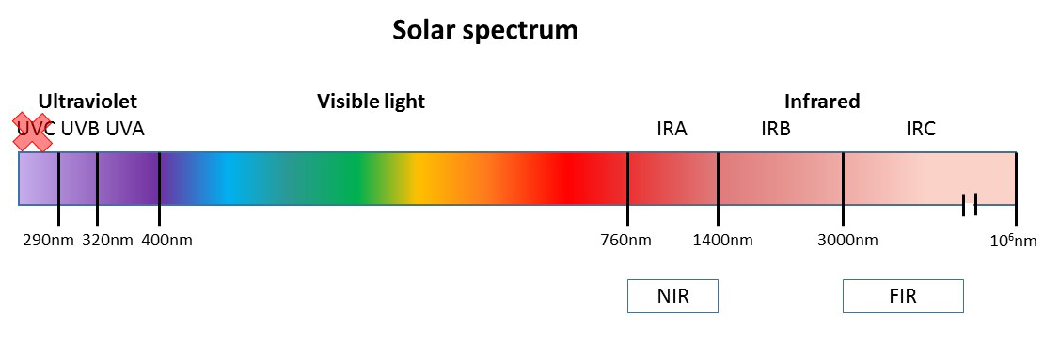
II. PHỔ HỒNG NGOẠI
Phương pháp phổ hồng ngoại là (Infrared Spectroscopy : IR) là một phép đo sự tương tác của bức xạ hồng ngoại với vật chất.

Slide 48
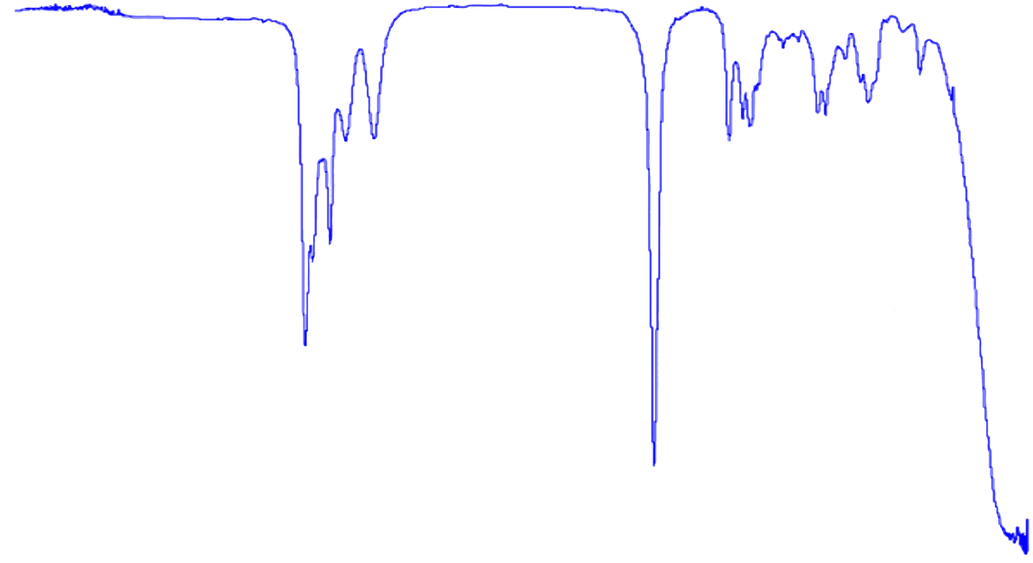
II. PHỔ HỒNG NGOẠI
Trên phổ hồng ngoại có các tín hiệu (peak) của cực đại hấp thụ ( hoặc cực tiểu truyền qua) ứng với những dao động đặc trưng của nhóm nguyên tử.
Nó thường được sử dụng để dự đoán sự có mặt các nhóm chức trong phân tử hợp chất hữu cơ.
90
80
70
60
50
40
30
20
10
0
4000
3000
2000
Trục hoành của phổ biểu diễn dải số sóng (có đơn vị là cm^{–1}) thuộc vùng hồng ngoại.

Slide 49
II. PHỔ HỒNG NGOẠI
Số sóng hấp thụ đặc trưng trên phổ hồng ngoại của một số nhóm chức
Nhóm chức/liên kết | Số sóng (cm⁻¹)
-OH alcohol | 3600 – 3300
-NH amine | 3500 – 3300
-CHO aldehyde | 2900 – 2700 (C-H) 1740 – 1720 (C=O)
-C=O ketone | 1725 – 1700 (C=O)
-COOH carboxylic | 3300 – 2500 (O-H) 1725 – 1700 (C=O)
-COO- ester | 1750 – 1735 (C=O) 1300 – 1000 (C-O)

Slide 50
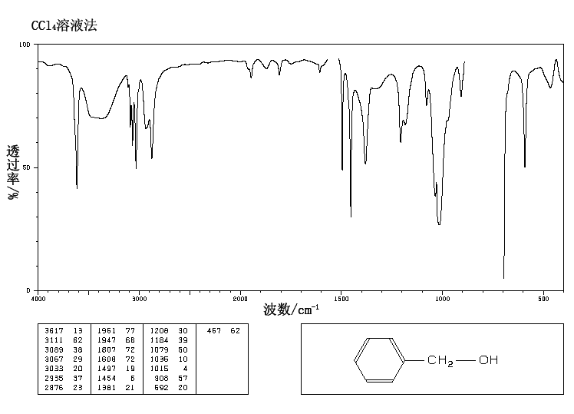
II. PHỔ HỒNG NGOẠI
Phổ hồng ngoại biểu diễn sự phụ thuộc của cường độ hấp thụ bức xạ hồng ngoại của một chất vào số sóng hoặc bước sóng.
Trên phổ hồng ngoại, trục nằm ngang biểu thị số sóng (cm⁻¹) của các bức xạ trong vùng hồng ngoại, trục thẳng đứng biểu diễn cường độ truyền qua hoặc độ hấp thụ (%)
Phổ IR của Benzyl alcohol

Slide 51
II. PHỔ HỒNG NGOẠI
Hoạt động 8
Từ dữ liệu bằng 8.4 và quan sát hình 8.7, hãy chỉ rõ peak đặc trưng và số sóng đặc trưng số sóng tương ứng của nhóm OH của benzyl alcohol

Slide 52
II. PHỔ HỒNG NGOẠI
Hoạt động 8
TRẢ LỜI
Peak đặc trưng của nhóm OH có số sóng trong khoảng 3600 - 3300 cm⁻¹
Trong phân tử benzyl alcohol, peak của nhóm OH là 3330

Slide 53
Em có biết
Bức xạ điện từ được đặc trưng bằng các đại lượng đo khác nhau như bước sóng, tần số, số sóng và năng lượng. Số sóng là số dao động và sóng điện từ thực hiện khi truyền đi được 1 cm; bước sóng là quãng đường mà bức xạ đi được sau một dao động đầy đủ; tần số là số dao động trong một đơn vị thời gian.
Mối quan hệ giữa số sóng ($\overline{v}$), tần số (v), bước sóng (λ) và tốc độ truyền sóng (c) biểu diễn theo phương trình:
$$\overline{v}=\frac{1}{λ}= \frac{v}{c}$$
Đơn vị số sóng thường là cm⁻¹, tốc độ truyền sóng trong chân không thường lấy tròn bằng 3x10¹⁰ cm/s.
Để ghi phổ hồng ngoại của các chất hữu cơ, người ta thường sử dụng sóng từ 4000 cm⁻¹ đến 400 cm⁻¹.

Slide 54
BÀI TẬP CỦNG CỐ

Slide 55
Câu 1. Hãy nêu những đặc điểm khác nhau cơ bản giữa hợp chất hữu cơ và hợp chất vô cơ về thành phần nguyên tố, tính chất vật lí, tính chất hóa học.

Slide 56
Đáp án
Câu 1.
 | Hợp chất vô cơ | Hợp chất hữu cơ
Thành phần nguyên tố | Không nhất thiết phải có nguyên tố C. | Nhất thiết phải có carbon. Ngoài ra còn có các nguyên tố H, O, N, Cl,...
Tính chất vật lí | Chịu được nhiệt độ cao và một số chất dẫn điện tốt. | Đa phần là cháy được và dễ cháy. Chịu nhiệt kém, dễ bay hơi và dẫn điện kém.
Tính chất hoá học | Thường phản ứng nhanh. Tính chất hóa học cụ thể sẽ phụ thuộc vào các hợp chất khác nhau như muối, acid, base,... | Thường xảy ra chậm và theo nhiều chiều hướng khác nhau trong cùng một điều kiện. Sản phẩm tạo ra thường là hỗn hợp các chất.

Slide 57
Câu 2. Cho các hợp chất sau: (1) CaCl₂; (2) CH₂ = CH - Cl; (3) C₆H₅ - OH; (4) CaC₂; (5) Al(OH)₃; (6) CuSO₄; (7) Ba(NO₃)₂. Hợp chất nào là chất hữu cơ, hợp chất nào là chất vô cơ?

Slide 58
Đáp án
Câu 2.
Hợp chất hữu cơ: (2) CH₂ = CH - Cl; (3) C₆H₅ - OH;
Hợp chất vô cơ: (1) CaCl₂; (4) CaC₂; (5) Al(OH)₃; (6) CuSO₄; (7) Ba(NO₃)₂.

Slide 59
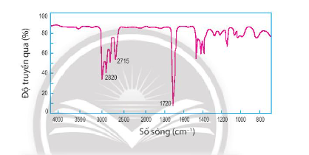
Câu 3. Hợp chất Y có công thức phân tử C4H8O, là một chất dễ bay hơi. dựa vào phổ IR dưới đây, hãy cho biết peak nào giúp dự đoán được trong Y có nhóm chức aldehyde.

Slide 60
Đáp án
Câu 3.
Peak có số sóng 1720 giúp dự đoán được trong Y có nhóm chức aldehyde.

Slide 61
CẢM ƠN THẦY CÔ
CÙNG CÁC EM HỌC SINH ĐÃ CHÚ Ý LẮNG NGHE

